Slide 1
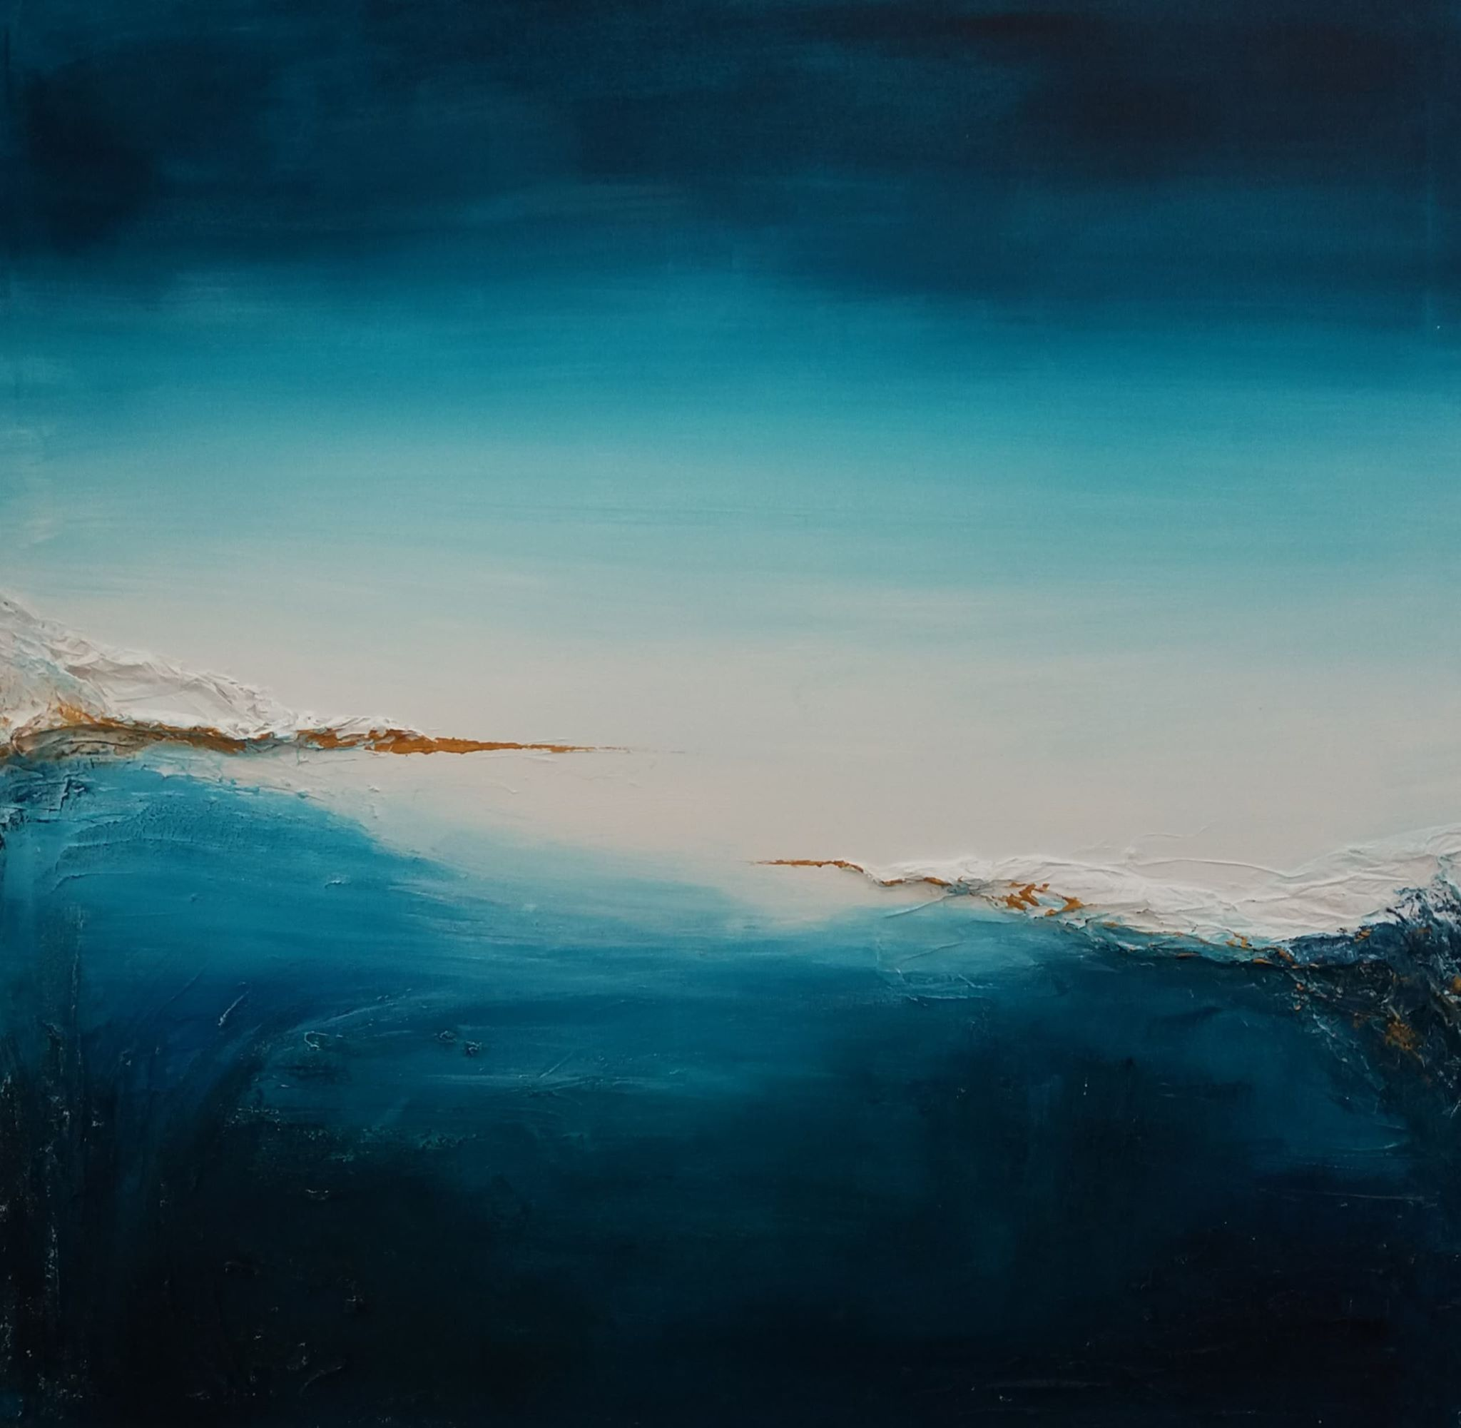
Ruach
Welkom
Dialoog 1 door Jana Binon - inwezig.be

Slide 2
Verloop
Landen bij elkaar
Landen bij de Heer: Gebed en stilte-moment
Stilstaan bij een bijbelfragment en drie vragen
Eerste deelronde: spreken en luisteren vanuit het hart
Tweede deelronde: antwoorden vanuit het hart
Derde deelronde: een bede of wens formuleren
Afsluitend handenritueel en gezamenlijk gebed

Slide 3
Landen bij elkaar
In deze paastijd: is er een ervaring van de voorbije tijd waarin je de levensvreugde van Pasen hebt ervaren?
We nodigen je uit om enkele woorden hierover met ons te delen.

Slide 4
Heer, raak mij aan met uw adem, reik mij uw stralend licht, wijs mij nieuwe wegen, geef op uw waarheid zicht.
Raak met uw adem mijn onrust tot ik de rust hervind. Al mijn wonden heelt Gij: Gij ziet in mij uw kind.
Wees ook de Geest die mij aanvuurt en al mijn twijfels bant. Als geroepen kom ik: mijn tijd is in uw hand.
Kom en doorstraal mijn dagen, Geest van God uitgegaan, die mijn ogen opent voor wie nu naast mij staan.
Heer, raak ons aan met uw adem, geef ons een vergezicht! Draag ons op uw vleugels, zegen ons met uw licht!

Slide 5
Toen Hij aan het meer van Gennesaret stond en de mensenmenigte zich om Hem verdrong om het woord van God te horen, zag Hij twee boten bij het meer liggen. De vissers waren van boord gegaan en spoelden de netten. Hij stapte in een van die boten, die van Simon, en vroeg hem een eindje van het land af te varen. Hij ging zitten en vanuit de boot gaf Hij de mensen onderricht. Toen Hij uitgesproken was zei Hij tegen Simon: ‘Vaar nu het meer op naar diep water. Daar moeten jullie je netten uitwerpen.’ ‘Meester,’ antwoordde Simon, ‘de hele nacht hebben we ons al afgetobd zonder iets te vangen. Maar als U het zegt zal ik de netten uitwerpen.’ Dat deden ze en ze vingen zo’n massa vis dat hun netten ervan scheurden. Daarom wenkten ze hun maats in de andere boot om hen te komen helpen. Die kwamen, en beide boten vulden ze tot zinkens toe. Toen Simon Petrus dat zag, viel hij op z’n knieën voor Jezus en zei: ‘Ga weg van mij, Heer, ik ben een zondig mens.’ Want schrik had hem, en allen die bij hem waren, bevangen, vanwege de vissen die ze samen gevangen hadden. Zo verging het ook Jakobus en Johannes, zonen van Zebedeüs, die met Simon samenwerkten. Maar Jezus zei tegen Simon: ‘Wees niet bang. Voortaan zul je mensen vangen.’ Ze brachten de boten aan land, lieten alles achter en volgden Hem.
Lucas 5, 1-11

Slide 6
Toen Hij aan het meer van Gennesaret stond en de mensenmenigte zich om Hem verdrong om het woord van God te horen, zag Hij twee boten bij het meer liggen. De vissers waren van boord gegaan en spoelden de netten. Hij stapte in een van die boten, die van Simon, en vroeg hem een eindje van het land af te varen. Hij ging zitten en vanuit de boot gaf Hij de mensen onderricht. Toen Hij uitgesproken was zei Hij tegen Simon: ‘Vaar nu het meer op naar diep water. Daar moeten jullie je netten uitwerpen.’ ‘Meester,’ antwoordde Simon, ‘de hele nacht hebben we ons al afgetobd zonder iets te vangen. Maar als U het zegt zal ik de netten uitwerpen.’ Dat deden ze en ze vingen zo’n massa vis dat hun netten ervan scheurden. Daarom wenkten ze hun maats in de andere boot om hen te komen helpen. Die kwamen, en beide boten vulden ze tot zinkens toe. Toen Simon Petrus dat zag, viel hij op z’n knieën voor Jezus en zei: ‘Ga weg van mij, Heer, ik ben een zondig mens.’ Want schrik had hem, en allen die bij hem waren, bevangen, vanwege de vissen die ze samen gevangen hadden. Zo verging het ook Jakobus en Johannes, zonen van Zebedeüs, die met Simon samenwerkten. Maar Jezus zei tegen Simon: ‘Wees niet bang. Voortaan zul je mensen vangen.’ Ze brachten de boten aan land, lieten alles achter en volgden Hem.
Neem je tijd om je deze scène voor te stellen en je plaats in te nemen.
Is er een woord of beeld in het verhaal dat jou raakt of een gevoel dat bij jou opkomt?
of Waar in je leven werd je uitgenodigd om naar het diepe te varen? Wat gebeurde er dan met jou?
of Jezus schenkt overvloed in jouw leven. Wat is jouw antwoord hierop?

Slide 7
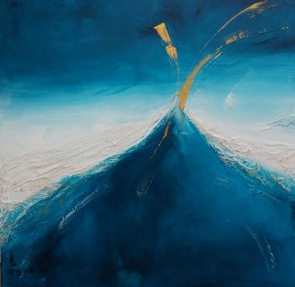
Een wens of bede om mee naar huis te nemen
Dialoog 2 door Jana Binon - inwezig.be

